Slide 1
РОСТЕХНАДЗОР
Центральное Управление
Анализ основных показателей контрольно-надзорной деятельности при осуществлении надзора за гидротехническими сооружениями за I полугодие 2024 года
Владимирская область
Московская область
Ивановская область
Тверская область
Костромская область
Ярославская область

Slide 2
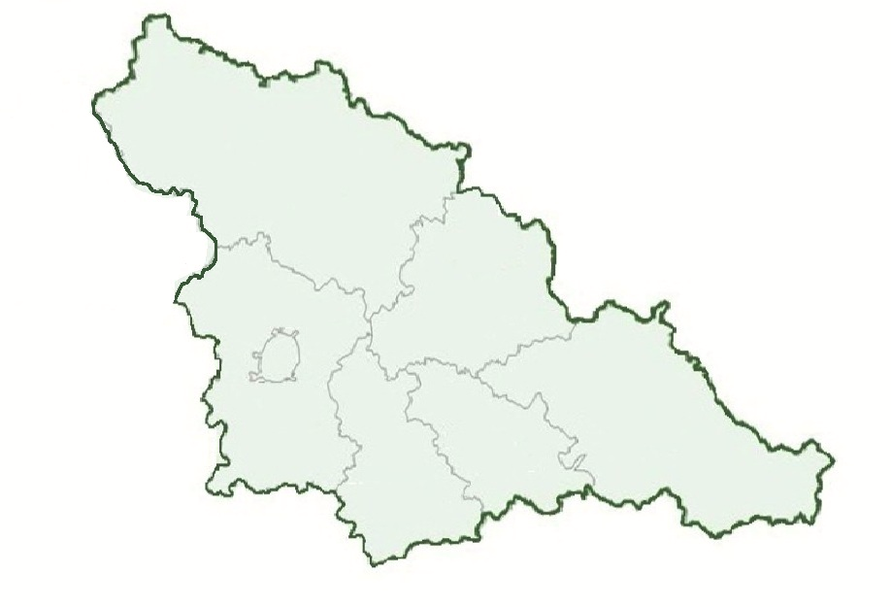
РОСТЕХНАДЗОР
Центральное Управление
Распределение гидротехнических сооружений по поднадзорным субъектам Российской Федерации
2
Тверская область
(74) (6)
Ярославская область
(56) (3)
Костромская область
(45) (0)
Московская область
(1410) (73)
Ивановская область
(67) (11)
Владимирская область
(122) (24)
Всего ГТС: 1774 Бесхозяйных ГТС: 117

Slide 3
РОСТЕХНАДЗОР
Центральное Управление
Количество поднадзорных гидротехнических сооружений
3
№ п/п | Наименование субъекта Распределение по показателям | Владимирская область | Ивановская область | Костромская область | Московская область | Тверская область | Ярославская область | Итого
1 | По классам ГТС
1.1 | I | 0 | 0 | 0 | 3 | 1 | 1 | 5
1.2 | II | 0 | 1 | 1 | 4 | 1 | 2 | 9
1.3 | III | 10 | 18 | 4 | 79 | 5 | 2 | 118
1.4 | IV | 8 | 5 | 14 | 67 | 3 | 12 | 109
1.5 | Не установлен | 104 | 43 | 26 | 1257 | 64 | 39 | 1533
2 | По отраслям
2.1 | энергетика | 1 | 3 | 2 | 5 | 6 | 3 | 20
2.2 | промышленность | 6 | 3 | 1 | 12 | 2 | 5 | 29
2.3 | водохозяйственный комплекс | 115 | 61 | 42 | 1393 | 66 | 48 | 1725
 | ИТОГО | 122 | 67 | 45 | 1410 | 74 | 56 | 1774

Slide 4
РОСТЕХНАДЗОР
Центральное Управление
Количество внесенных гидротехнических сооружений в РРГТС
4
Субъект РФ | Количество поднадзорных ГТС | Количество не внесенных в РРГТС | % не внесенных в РРГТС
Московская область | 1410 | 1115 | 79%
Тверская область | 74 | 56 | 76%
Ярославская область | 56 | 31 | 57%
Костромская область | 45 | 26 | 57%
Владимирская область | 122 | 29 | 23%
Ивановская область | 67 | 15 | 20%
По сравнению с 2023 годом % не внесенных ГТС в РРГТС понизился на 2% (с 73 до 71 %)

Slide 5
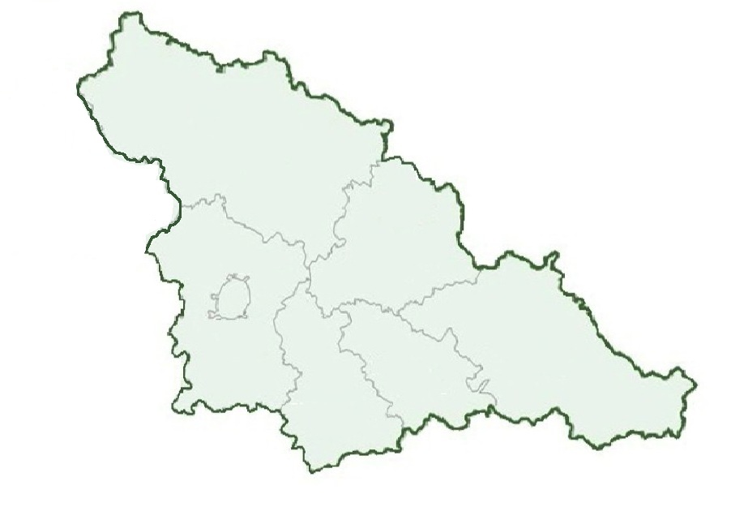
РОСТЕХНАДЗОР
Центральное Управление
Гидротехнические сооружения I класса, на которых установлен режим постоянного государственного надзора
5
Всего ГТС I класса: 4
ГТС Рыбинской ГЭС
ГТС Калининской АЭС
Тверская область
Московская область
Ярославская область
ГТС Загорской ГАЭС
Костромская область
Ивановская область
Владимирская область
ГЭС, ГАЭС
АЭС
Акуловский гидроузел
ГТС Водохозяйственного комплекса

Slide 6
РОСТЕХНАДЗОР
Центральное Управление
Проведение проверок постоянного государственного надзора
6

Slide 7
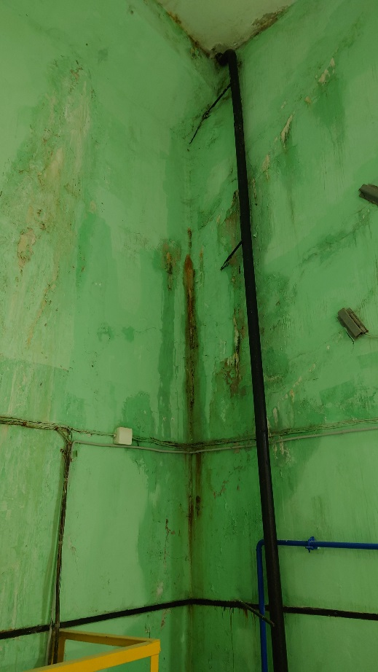
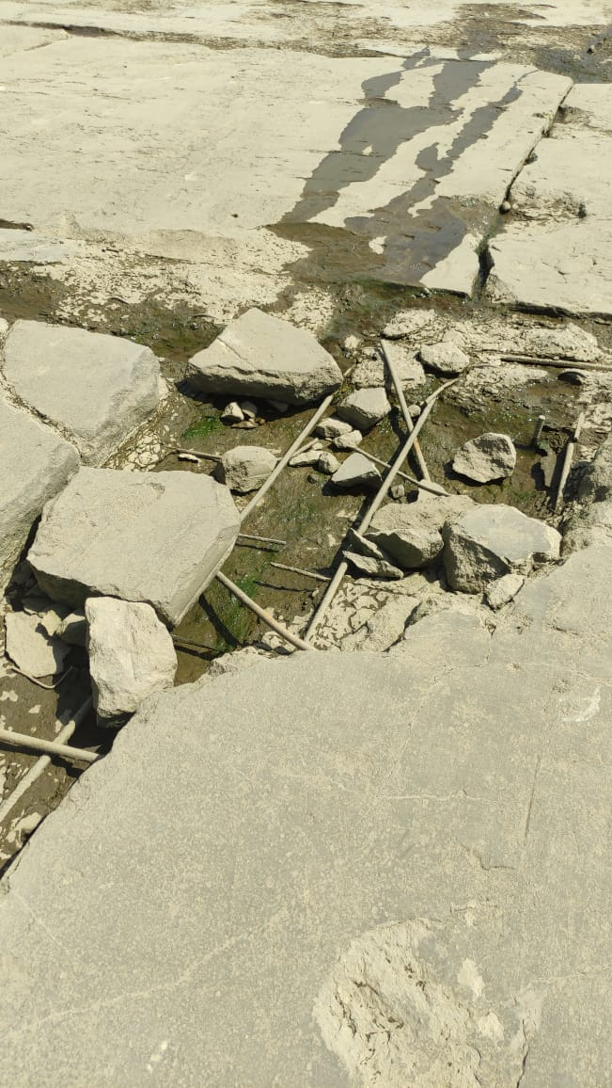
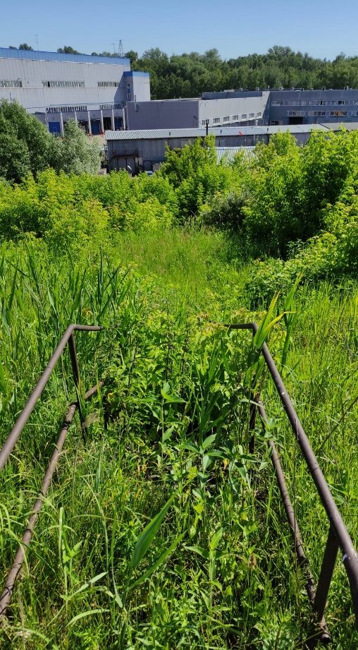
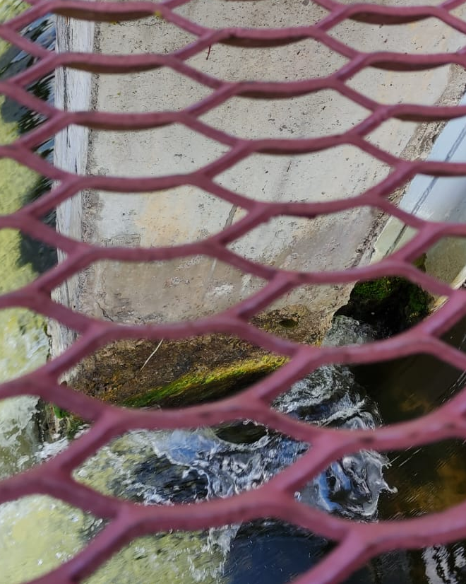
РОСТЕХНАДЗОР
Центральное Управление
Гидротехнические сооружения I класса
7
Часто встречающиеся нарушения на ГТС I класса

Slide 8
РОСТЕХНАДЗОР
Центральное Управление
Собственники гидротехнических сооружений
8
БЕСХОЗЯЙНЫЕ
ФИЗИЧЕСКИЕ ЛИЦА (ИП)
7 %
ФЕДЕРАЛЬНАЯ СОБСТВЕННОСТЬ
2 %
Информация о правообладателях являющихся собственниками и/или эксплуатирующими организациями поднадзорных ГТС
6 %
56 %
ОРГАНЫ МЕСТНОГО САМОУПРАВЛЕНЯ
ЮРИДИЧЕСКИЕ ЛИЦА
29%

Slide 9
РОСТЕХНАДЗОР
Центральное Управление
Основные показатели деятельности
9
№ п/п | Наименование показателя | 6 мес. 2023 г. | 6 мес. 2024 г. | Динамика
1. | Общее количество проверок | 87 | 773 | +1478%
1.1. | плановых | 3 | 2 | -33%
1.2 | внеплановых: | 76 | 760 | +900%
1.3 | постоянный надзор | 8 | 11 | +38%
2. | Общее количество проверок, по итогам проведения которых выявлены правонарушения | 78 | 754 | +867%
3. | Выявлено правонарушений | 8362 | 8262 | -1%
4. | Общее количество административных наказаний | 7 | 14 | +100%
4.1 | Общее количество административных штрафов | 7 | 14 | +100%
4.2 | Административное приостановление деятельности | 0 | 0 | 0%
4.3 | Предупреждения | 0 | 0 | 0%
4.4 | Дисквалификация | 0 | 0 | 0%
6. | Общая сумма наложенных административных штрафов (тыс. рублей) | 37 | 43 | +16%
7. | Общая сумма уплаченных (взысканных) административных штрафов (тыс. рублей) | 208,00 | 126,00 | -39%
Профилактические мероприятия:
Информирование – 3008
Объявление предостережений – 43
Консультирование – 68

Slide 10
РОСТЕХНАДЗОР
Центральное Управление
Направление предостережений
10
Статистика ответов органов местного самоуправления на направленные предостережения
28

Slide 11
РОСТЕХНАДЗОР
Центральное Управление
Порядок разработки основной документации, необходимой для эксплуатации ГТС
11
Эксплуатация ГТС в соответствии с федеральными нормами и правилами в области безопасности ГТС
- Расчет вероятного вреда
- Страхование гражданской ответственности в соответствии с законодательством Российской Федерации
- Акт преддекларационного обследования ГТС
Расчет вероятного вреда = 0 руб.
Декларация безопасности ГТС
Безопасная эксплуатация ГТС
=
Выполнение организационно-технических мероприятий, поддержание в эксплуатационной надежности ГТС

Slide 12
РОСТЕХНАДЗОР
Центральное Управление
Перечень государственных услуг, предоставляемых Центральным управлением Ростехнадзора
12
Утверждение декларации безопасности ГТС
Основные нормативные документы: 1. ПП РФ от 20.11.2020 г. № 1892; 2. Приказ РТН от 09.12.2020 г. № 509; 3. Приказ РТН от 12.08.2015 г. № 312.

Slide 13
РОСТЕХНАДЗОР
Центральное Управление
Предоставление государственных услуг
13
38
20
17
За 6 мес. 2023 г. в РРГТС внесено 10 ГТС
За 6 мес. 2024 г. в РРГТС внесено 38 ГТС
10
Общее количество направляемых заявлений в Управление по утверждению деклараций безопасности ГТС возросло в 2 раза:
6 мес. 2023 – 27 заявлений
6 мес. 2024 – 58 заявлений

Slide 14
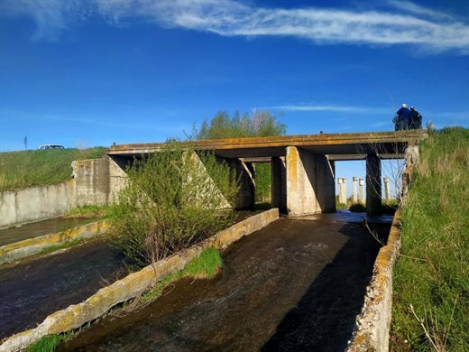
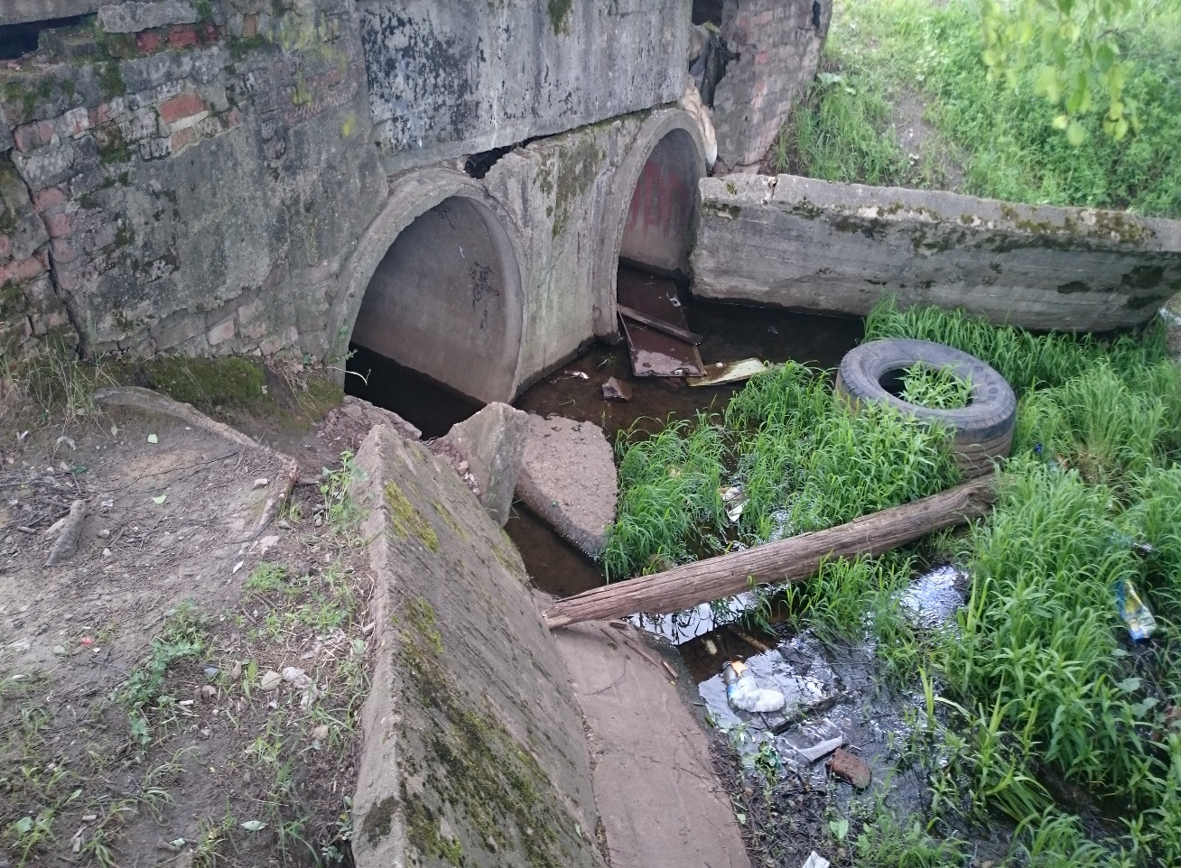
РОСТЕХНАДЗОР
Центральное Управление
Бесхозяйные гидротехнические сооружения
14

Slide 15
РОСТЕХНАДЗОР
Центральное Управление
Количество бесхозяйных гидротехнических сооружений
15

Slide 16
РОСТЕХНАДЗОР
Центральное Управление
Общая динамика снижения количества бесхозяйных гидротехнических сооружений
16
в 5 раз <

Slide 17
РОСТЕХНАДЗОР
Центральное Управление
Изменения законодательства в области безопасности ГТС
17
Федеральный закон от 29.05.2023 г. № 191-ФЗ «О внесении изменений в Федеральный закон «О безопасности гидротехнических сооружений» и статью 48¹ Градостроительного кодекса Российской Федерации»
Вводится новый вид нормативного правового акта - федеральные нормы и правила в области безопасности ГТС (ФНП).
Вводятся требования к экспертам в этой области (в частности, требование об их аттестации).
с 1 сентября
2024 года
Разграничиваются понятия класса ответственности ГТС, устанавливаемого при проектировании, и класса ГТС, определяемого по результатам декларирования их безопасности.
Уточняется понятийный аппарат законодательства о безопасности ГТС.
Исключается необходимость согласования правил эксплуатации ГТС

Slide 18
РОСТЕХНАДЗОР
Центральное Управление
Основные рекомендации по предупреждению техногенных аварий от внешних воздействий на ГТС
18
- обратить внимание на необходимость усиления контроля за функционированием служб мониторинга ГТС, соблюдением установленных требований по обеспечению безопасности ГТС;
- осуществлять организацию и выполнение работ на ГТС своими силами или силами сторонних организации, только лицами, удовлетворяющими соответствующим квалификационным требованиям, аттестованным в области безопасности ГТС в установленном порядке строго в соответствии с нормативными правовыми актами, устанавливающими требования обеспечения безопасности ГТС;
- усилить и организовать дополнительный контроль над подготовкой и проведением работ повышенной опасности (газоопасные, огневые);
- провести разработку и дополнение Планов действий по предупреждению и ликвидации ЧС природного и техногенного характера;
- провести разработку и дополнение Планов локализации (ликвидации) аварийных ситуаций на ГТС;
- проверить и уточнить (при необходимости) требования технических регламентов по эксплуатации оборудования на случай необходимости экстренного (аварийного) останова или вывода из нормального режима эксплуатации;
- регулярно проверять и тестировать работоспособность технических средств телефонной и радиосвязи, средств аварийной, противопожарной сигнализации и противоаварийной защиты, средств телемеханики.

Slide 19
РОСТЕХНАДЗОР
Центральное Управление
Реализация региональных программ поднадзорных субъектов Российской Федерации
19
Срок реализации программ:
Московская область
Распоряжение Министерства экологии и природопользования Московской области от 29 августа 2023 г. № 2227-рп «Об утверждении региональной программы Московской области «Обеспечение безопасности гидротехнических сооружений, в том числе гидротехнических сооружений, которые не имеют собственника или собственник которых неизвестен либо от права собственности на которые отказался»
2023-2027гг.
Костромская область
Постановление Администрации Костромской области от 23 мая 2022 г. № 245-а «Об утверждении региональной программы «Обеспечение безопасности гидротехнических сооружений на 2022-2028 годы на территории Костромской области».
2022-2028гг.
Постановление Правительства Ивановской области от 20 декабря 2022 г. № 758-п «Об утверждении региональной программы «Обеспечение безопасности гидротехнических сооружений, в том числе гидротехнических сооружений, которые не имеют собственника или собственник которых неизвестен либо от права собственности на которые собственник отказался»
Ивановская область
2022-2024гг.
Ярославская область
Постановление Правительства Ярославской области от 31 марта 2020 г. № 291-П «Об утверждении государственной программы Ярославской области «Охрана окружающей среды в Ярославской области» на 2020 - 2025 годы и признании утратившими силу отдельных постановлений Правительства области»
2022-2025гг.
Тверская область
Постановлением Правительства Тверской области от 7 июня 2023 г. «Об утверждении региональной программы Тверской области «Обеспечение безопасности гидротехнических сооружений в Тверской области»
2022-2026гг.
Постановление Правительства Владимирской области от 30 октября 2023 г. № 785 «Об утверждении региональной программы обеспечения безопасности гидротехнических сооружений на территории Владимирской области, в том числе гидротехнических сооружений, которые не имеют собственника или собственник которых неизвестен либо от прав собственности на которые собственник отказался»
Владимирская область
2023-2025гг.

Slide 20
РОСТЕХНАДЗОР
Центральное Управление
Анализ основных показателей контрольно-надзорной деятельности при осуществлении надзора за гидротехническими сооружениями по итогам 1 полугодия 2024 года
Благодарю за внимание

